Slide 1
Санкт-Петербургский политехнический университет Петра Великого Высшая школа теоретической механики Учет температурных эффектов при моделировании гидроразрыва пласта Свешникова Анастасия Андреевна
Научный руководитель: к. ф.-м. н. Журавлёва Е.Ю.
30.06.2020

Slide 2
Гидроразрыв пласта (ГРП)
ГРП – один из самых эффективных методов интенсификации нефтедобычи.
Технология широко применяется для разработки низкопроницаемых коллекторов.
В России ежегодно делается более 6 000 ГРП.
Разработаны физические, математические и компьютерные модели проведения ГРП.
Для проведения экспериментов используется симулятор Planar3D ELSA, разработан в СПбПУ.

Slide 3
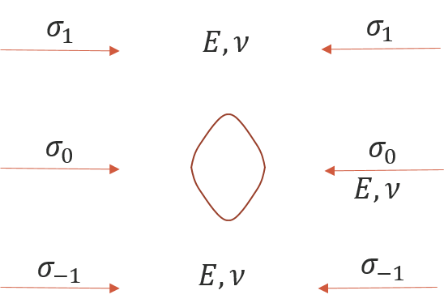
Допущения модели Planar 3D
Пласт состоит из горизонтальных слоёв, каждый из которых изотропен и однороден по механическим свойствам, характеризуется собственным значением минимального сжимающего напряжения (σ).
Трещина распространяется без запаздывания (фронты трещины и жидкости совпадают) под давлением закачиваемой несжимаемой степенной жидкости, перпендикулярно минимальным сжимающим напряжениям (σ).
$$w$$
$$y$$
$$z$$

Slide 4
Основные уравнения модели Planar 3D
Баланс массы + обобщенное уравнение Пуазейля
$$\frac{∂w\left(x,y,t\right)}{∂t}=∇∙\left({\left(\frac{{w\left(x,y,t\right)}^{2n+1}}{2K}\right)}^{1/n}\frac{n{\left|∇p\left(x,y,t\right)\right|}^{\frac{1}{n}−1}}{2+4n}∇p\left(x,y,t\right)\right)+Q\left(0,0,t\right),$$
где $w$ – раскрытие трещины, $p$ – давление, $t$– время, $Q$– закачка жидкости,
$n$ – индекс поведения, $K$ – коэффициент динамической вязкости жидкости ГРП
$$p\left(x,y,t\right)=σ\left(y\right)+\frac{E^{′}}{8π}\iint{\frac{\left.w(\hat{x},\hat{y},t\right)}{{\left({\left(x−\hat{x}\right)}^{2}+{\left(y−\hat{y}\right)}^{2}\right)}^{3/2}}d\hat{x}d\hat{y}},$$
где $σ$ – сжимающие напряжения, $E^{′}$– модуль плоской деформации
Связь давления и раскрытия трещины
В стандартной модели свойства жидкости ГРП не меняются.

Slide 5
Модель температурных эффектов Planar 3D-T
Диффузионный перенос тепла
Конвективный перенос тепла
Пласт
теплообмен
Расчетная
ячейка
Трещина
Разработан модуль Planar 3D-T, учитывающий изменение параметров жидкости ГРП от температуры.

Slide 6
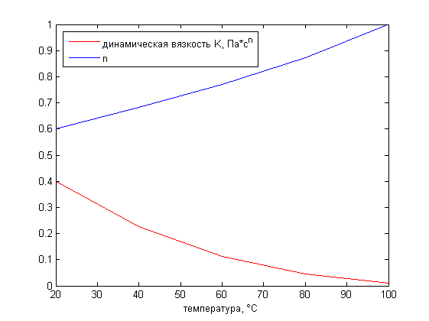
Постановка задачи
Сравнить результаты расчётов в базовом Planar 3D и Planar 3D-T
Зависимость динамической вязкости жидкости, индекса поведения от температуры
Постоянные параметры | Значение
Модуль Юнга, E | 30 ГПа
Коэффициент Пуассона, $ν$ | 0.25
Переменные параметры | Значение
Динамическая вязкость жидкости, K | 0.4-0.01 Па*$с^{n}$
Индекс поведения жидкости, n | 0.6-1
Температура жидкости | 20-100 $°$С
Контраст напряжений | Симметричная или несимметричная многослойная среда
Время ГРП | 5-10 мин.
Объём закачки | 1 или 5 $м^{3}/мин$
Проведено 18 расчётов

Slide 7
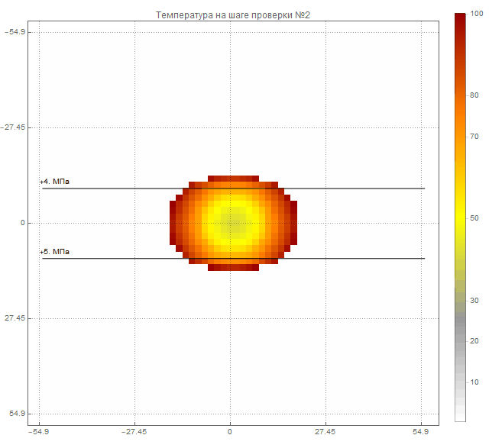
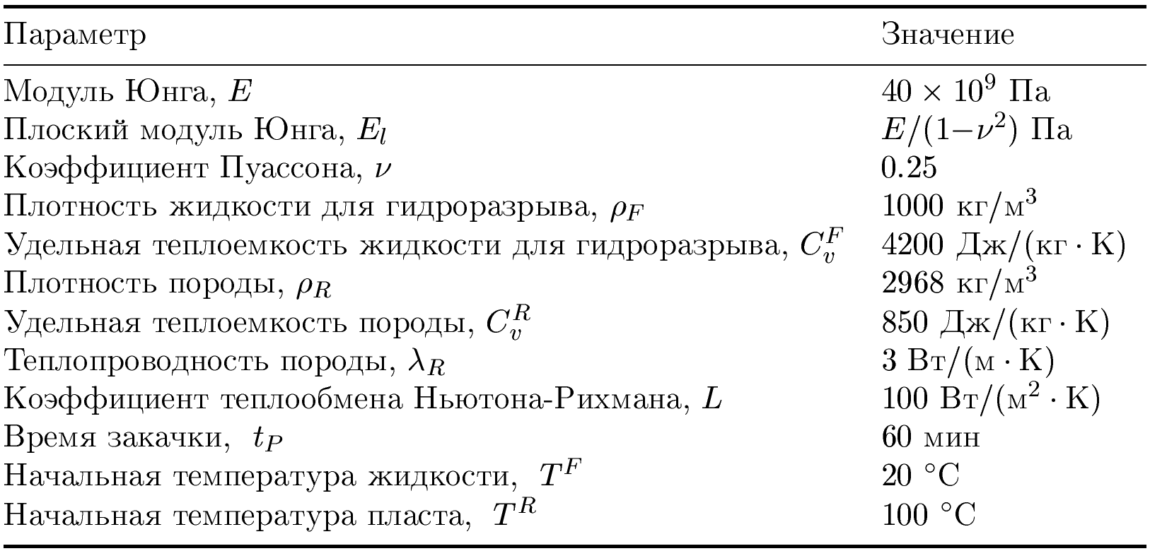
Planar 3D-T. Распределение температуры в пласте
Значения констант, использованных при расчете температуры. Пласт – песчаник, жидкость – вода
Температура жидкости: 20°C
Температура пласта: 100°C
Закачка: 5 м³
Notes:
Никите не нравится заголовок слайда

Slide 8
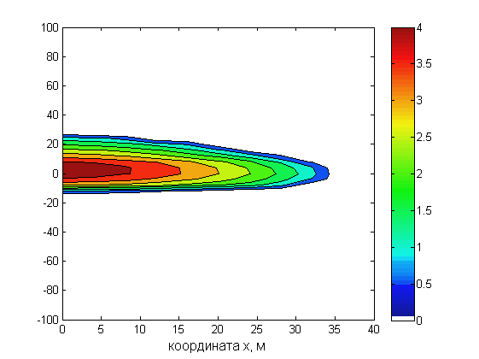
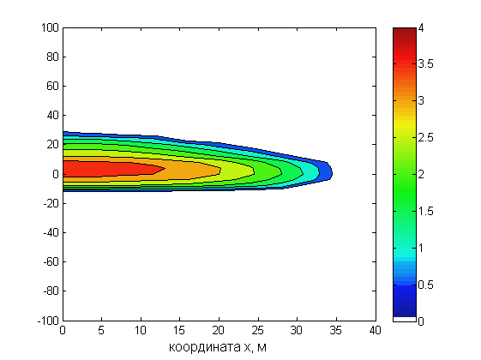
Расчёт геометрии трещины ГРП
Стандартный модуль Planar 3D (T=const, 20 $°$C)
(динамическая вязкость жидкости K=0.4 Па*$с^{n}$, индекс поведения жидкости n=0.6, скорость закачки $Q$=1 $м^{3}/мин,$ время ГРП 5 мин.) Модуль Planar 3D-T (Tнач.=20 $°$С)
С учетом температуры длина трещины не изменилась, раскрытие уменьшилось на 15%, высота - на 2%

Slide 9
Расчёт геометрии трещины ГРП
Стандартный модуль Planar 3D (T=const, 20 $°$C)
(динамическая вязкость жидкости K=0.4 Па*$с^{n}$, индекс поведения жидкости n=0.6, скорость закачки $Q$=5 $м^{3}/мин,$ время ГРП 5 мин.) Модуль Planar 3D-T (Tнач.=20 $°$С)
С учетом температуры длина трещины уменьшилась на 4%, раскрытие - на 11%, высота увеличилась на 6%

Slide 10
Проверка гипотезы
Проведён расчёт для многослойной несимметричной среды (11 слоёв, значения напряжений указаны от верхнего слоя к нижнему: 35, 32, 29, 34, 32, 30, 31, 32, 33, 34, 35 МПа, мощность слоёв составляет 6 м, центральный 10 м).
Приведено сравнение расчетов для трех вариантов:
Planar 3D – жидкость имеет постоянные свойства при T=20 $°$С
Planar 3D-T – жидкость нагревается от 20 $°$С до 100 $°$С, происходит изменение свойств во времени
Planar 3D - жидкость имеет постоянные свойства при T=100 $°$С
Вариант | Модуль | Температура, $°$С | Скорость закачки, $$м^{3}/мин$$ | Динамический коэффициент вязкости, Па*$с^{n}$ | Индекс поведения | Время ГРП, мин | Раскрытие в точке закачки, мм | Длина, м | Высота, м | AR
1 | Planar 3D | 20 | 1 | 0.4 | 0.6 | 5 | 4.43 | 65.71 | 45.33 | 1.45
2 | Planar 3D-T | 20-100 | 1 | 0.4 | 0.6 | 5 | 2.96 | 59.61 | 40.55 | 1.47
3 | Planar 3D | 100 | 1 | 0.01 | 1 | 5 | 2.24 | 141.87 | 37.17 | 3.82
Сопоставление вариантов 1 и 2:
Раскрытие трещины меньше на 33%, длина трещины – на 9%, высота - на 11%. AR изменился незначительно (+/- 2%)
Сопоставление вариантов 3 и 2:
Раскрытие трещины меньше на 24%, длина трещины – на 154%, высота - на 19%, AR – на 217%

Slide 11
Проверка гипотезы
Проведён расчёт для многослойной несимметричной среды (11 слоёв, значения напряжений указаны от верхнего слоя к нижнему: 35, 32, 29, 34, 32, 30, 31, 32, 33, 34, 35 МПа, мощность слоёв составляет 6 м, центральный 10 м).
Приведено сравнение расчетов для трех вариантов:
Planar 3D – жидкость имеет постоянные свойства при T=20 $°$С
Planar 3D-T – жидкость нагревается от 20 $°$С до 100 $°$С, происходит изменение свойств во времени
Planar 3D - жидкость имеет постоянные свойства при T=100 $°$С
Вариант | Модуль | Температура, $°$С | Скорость закачки, $$м^{3}/мин$$ | Динамический коэффициент вязкости, Па*$с^{n}$ | Индекс поведения | Время ГРП, мин | Раскрытие в точке закачки, мм | Длина, м | Высота, м | AR
1 | Planar 3D | 20 | 1 | 0.4 | 0.6 | 7 | 4.86 | 78.68 | 46.79 | 1.68
2 | Planar 3D-T | 20-100 | 1 | 0.4 | 0.6 | 7 | 4.24 | 68.30 | 43.28 | 1.57
3 | Planar 3D | 100 | 1 | 0.01 | 1 | 7 | 2.4 | 174.92 | 44.17 | 3.96
Сопоставление вариантов 2 и 1:
Раскрытие трещины меньше на 12%, длина – на 13 %, высота – на 10%, AR – на 6%
Сопоставление вариантов 2 и 3:
Раскрытие трещины меньше на 43%, длина – на 156%, высота изменилась незначительно (+/- 2%), AR – на 150%

Slide 12
Заключение
Проведены расчёты геометрии трещины ГРП в базовом модуле Planar 3D и модуле, учитывающем температурные эффекты.
Представлен анализ влияния температурных эффектов на геометрию трещины ГРП.
Были сделаны следующие выводы.
Для многослойного пласта влияние температурных эффектов оказывается более существенным, чем для трёхслойной среды. Особенно заметно изменение раскрытия трещины
При увеличение закачки или времени проведения ГРП температурные эффекты более заметны
Поставленные эксперименты соответствуют проведению мини-ГРП (10 – 15 минут). При проведении стандартного ГРП (∼60 минут) влияние температурных эффектов может быть критичным для успешного осуществления операции

Slide 13
СПАСИБО ЗА ВНИМАНИЕ!

